Slide 1
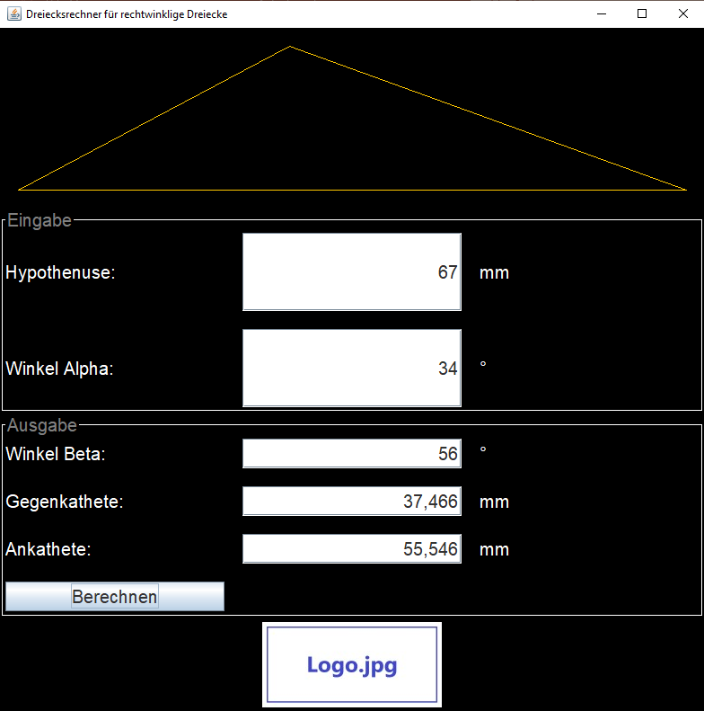
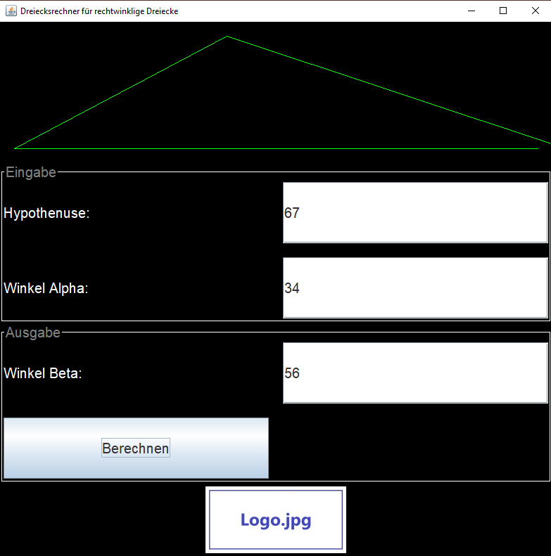
Liebe Kolleginnen und Kollegen,
leider konnte ich das Projekt vor meinem Urlaub nicht mehr fertigstellen. Einige Dinge müssen zur ersten Präsentation bei der Kundin noch abgeschlossen werden.
Die Berechnung für den Winkel Beta habe ich implementiert, die Rechnungen und Ausgabefelder für die Ankathete und Gegenkathete fehlen allerdings noch. Außerdem ist die Darstellung des Dreiecks noch nicht passend, da müsste noch die Farbe geändert und die Lücke unten links geschlossen werden.
Das ist die erste Applikation, die die Kundin beauftragt hat, daher sollen wir den Quellcode leicht verständlich gestalten und ausreichend kommentieren. Denkt bitte daran, die Javadoc-Kommentare (/**…*/) für Kommentare zu nutzen, die in die API-Dokumentation gehören. Die „normalen“ Kommentare (// oder /*…*/) sollen – falls nötig - den jeweiligen Algorithmus beschreiben.
Für das nächste Meeting soll eine kurze Präsentation vorbereitet werden, welche die Struktur, den Aufbau und die Funktion unserer Applikation am Beispiel des aktuellen Entwicklungsstandes darstellt.
Sollten die Baustellen schnell beseitigt werden, können noch einige Features aus der nächsten Abgabe vorgezogen werden. Toll wäre, wenn das Dreieck automatisch aus den Daten generiert wird, anstelle des symbolischen Platzhalters. Außerdem sollten die Ein- und Ausgabewerte rechtsbündig und mit Einheiten dargestellt werden.
Designvorlage / Mockup
Aktueller Stand

